Slide 1
Probleme und Lösungen:
Input Mapping
Problem: Input des Users muss dem rdfs:label entsprechen (exact match)
FILTER (LCASE(…)) nicht von DBTune unterstützt
Lösung:
Input in TitleCase überführen
gefundene Ressourcen zusammen mit normalisiertem Input abspeichern

Slide 2
Probleme und Lösungen:
unbekannte Bands
DBPedia und Musicbrainz kennen nicht alle Bands

Slide 3
Probleme und Lösungen:
kein Fallback
Problem: Query aktuell nur über DBTune
Lösung: Fallback einrichten
MusicbrainzID aus dem Musicbrainz-Dump
DBPedia Resource direkt von DBPedia

Slide 4
Probleme und Lösung:
Performance
viele Queries + langsame Endpoints -> lange Ladezeiten
Lösung:
AJAX: sobald ein Ergebnis da ist, wird es ausgegeben
Loadingscreen, solange kein Ergebnis vorliegt

Slide 5
Probleme und Lösungen:
Bands only

Slide 6
Probleme und Lösungen:
Band_(band)
Doppeldeutigkeit auf DBPedia
Clutch = Kupplung, Clutch_(band) = Band
Lösung:

Slide 7
Probleme und Lösungen:
Error Handling
oftmals werden keine Ressourcen gefunden
Endpoint down
timeout
Ressource nicht vorhanden
Fehlervermeidung
ist das nicht eigentlich trivial?

Slide 8
Probleme und Lösungen:
Performance
viele Queries -> lange Wartezeiten
Lösung: Queries optimieren
konkretes Beispiel, sonst fliegt die Folie raus

Slide 9
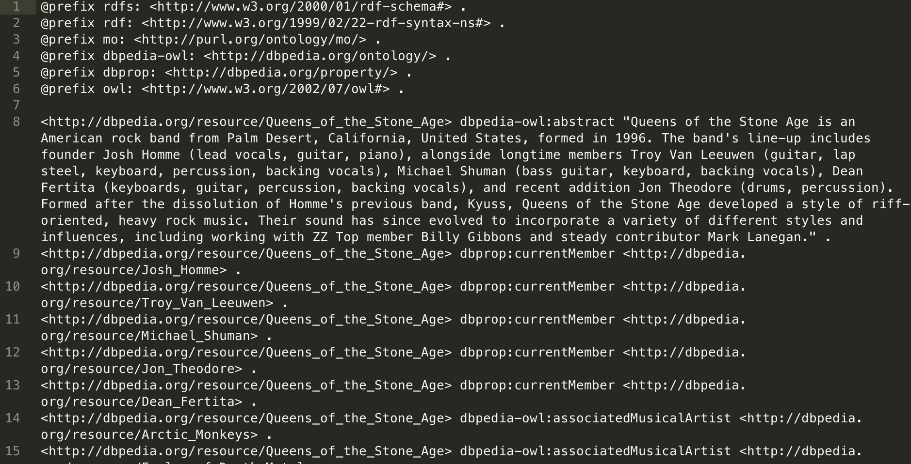
Ausblick: Parser
Parser existiert, aber noch unvollständig
Möglichkeit, DBPedia zu erweitern
Notes:
was macht unserer Parser
DBPedia erweitern, FALLS wir irgendwas neues finden sollten

Slide 10
Ausblick: Events
aktuell: nur Namen
Links können gesetzt werden
Anbindung an LinkedGeoData
TradeOff zwischen Mehrwert und Performance

Slide 11
Ausblick: Voting System
aktuell: Recommendations werden ungefiltert ausgegeben
Votingsystem: je mehr Gründe es für eine Recommendation gibt, desto relevanter ist sie
Ordnen nach Relevanz

